Slide 1
FrontControllerPattern
Notes:
시작

Slide 2
FrontControllerPattern

Slide 3
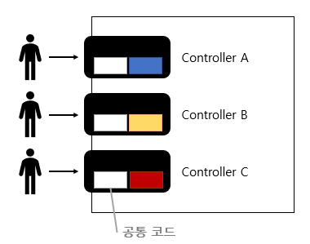
FrontControllerPattern
Notes:
이 같은 일련의 과정을 처리한다.

Slide 4

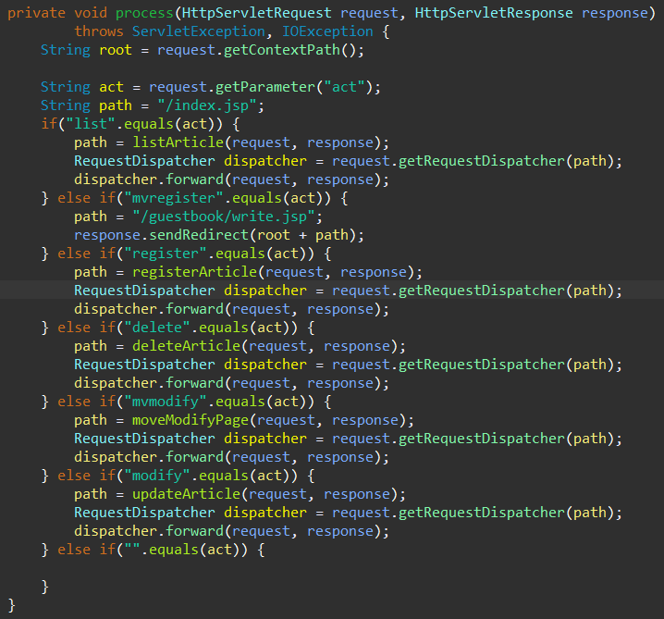
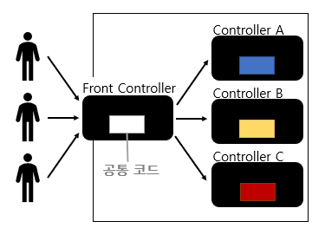
FrontControllerPattern
Notes:
이 같은 일련의 과정을 처리한다.

Slide 5
DispatcherServlet

Slide 6
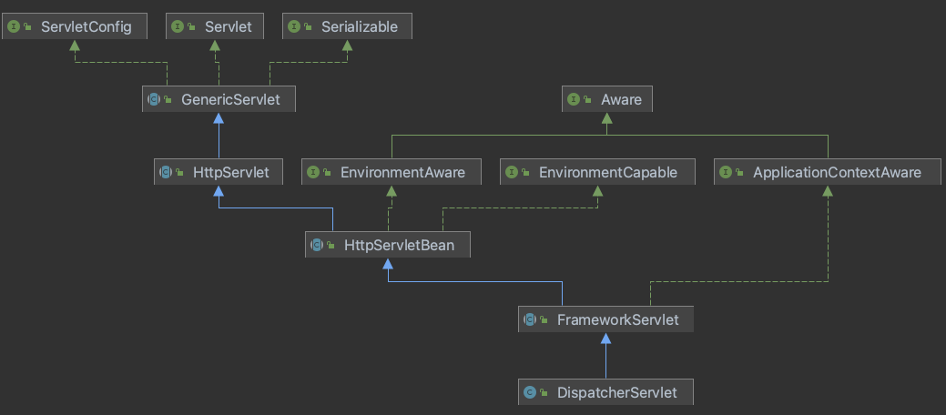
DispatcherServlet
Notes:
객체지향에서 비즈니스 로직과 DB접근을 분리하기위해 사용. Orm의 사용으로 DAO의 구현을 하지 않는다.

Slide 7
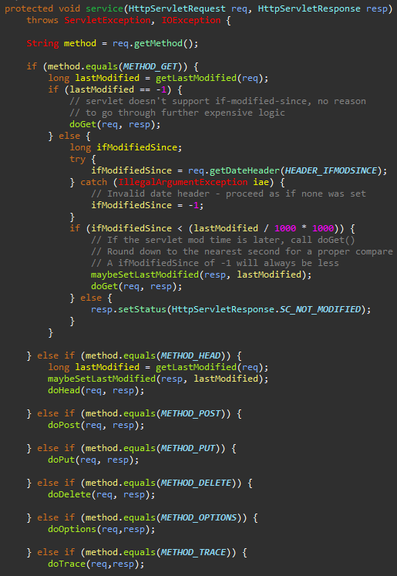
DispatcherServlet
HttpServlet - service

Slide 8
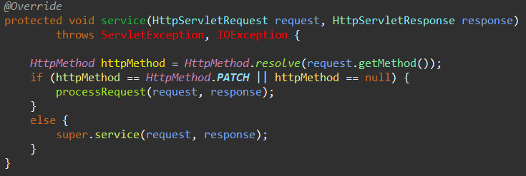
DispatcherServlet
…
FrameworkServlet - service
HttpServlet - service

Slide 9
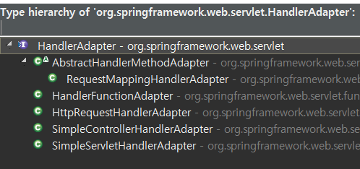
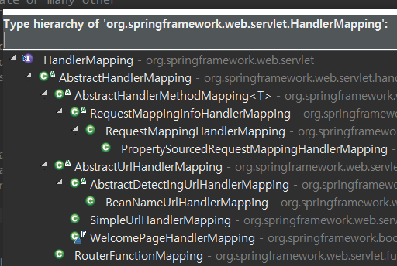
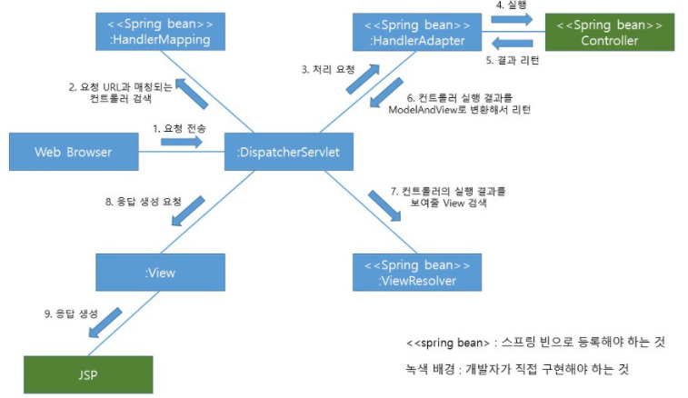
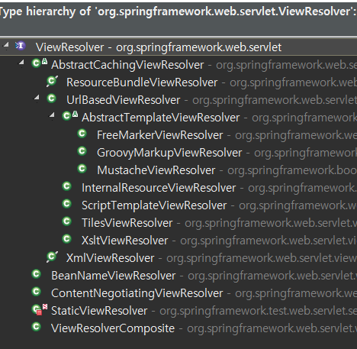
DispatcherServlet

Slide 10
감사합니다.

Slide 11
참고
https://chrismare.tistory.com/entry/FrontController-%ED%8C%A8%ED%84%B4-Command-%ED%8C%A8%ED%84%B4-%EC%98%88%EC%A0%9C
https://nesoy.github.io/articles/2017-02/Front-Controller
https://yeonyeon.tistory.com/103
https://yyman.tistory.com/1401
https://show400035.tistory.com/132
https://m.blog.naver.com/PostView.naver?isHttpsRedirect=true&blogId=kbh3983&logNo=220778740252
https://blackaaron.tistory.com/3
https://catsbi.oopy.io/f52511f3-1455-4a01-b8b7-f10875895d5b

